Slide 2
BY YUSHEN

Slide 3
https://www.youtube.com/watch?v=66oLl0kA-So

Slide 4
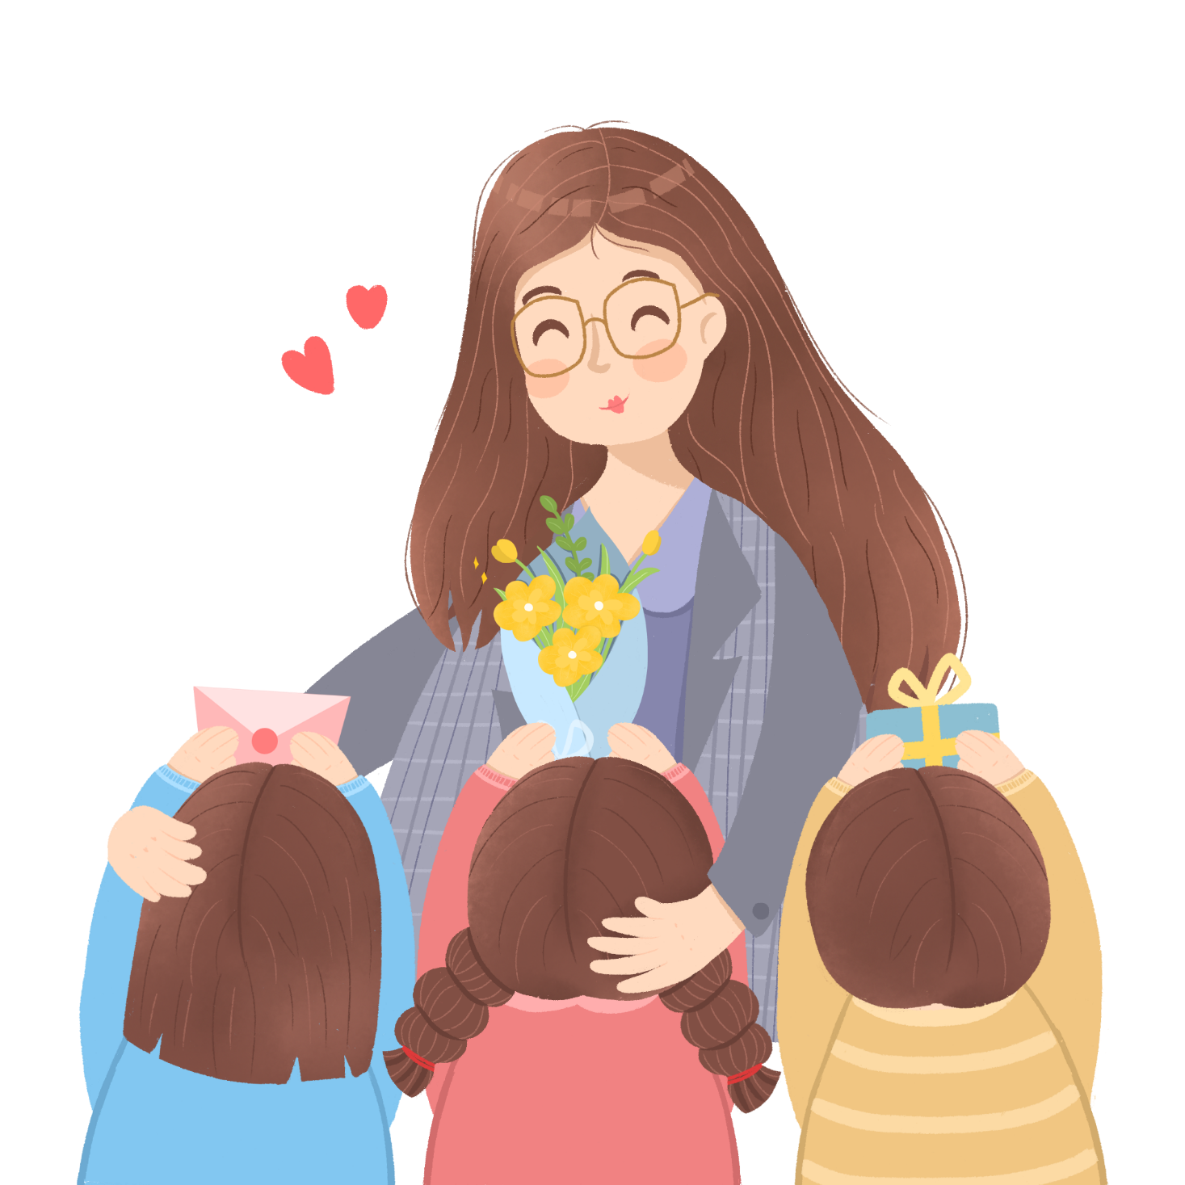
BY YUSHEN

Slide 5
Bài 1: Đọc đoạn văn sau và trả lời câu hỏi
Trong nhà, mẹ là người luôn ở bên tôi. Mỗi khi tôi ốm hay mệt, mẹ thức thâu đêm chăm sóc tôi. Mỗi khi gặp bài học khó, mẹ là người động viên, giúp đỡ tôi. Được ai khen, tôi nghĩ ngay đến mẹ. Tôi biết mẹ sẽ rất vui khi tôi làm được việc tốt. Tôi rất yêu mẹ tôi.

Slide 6
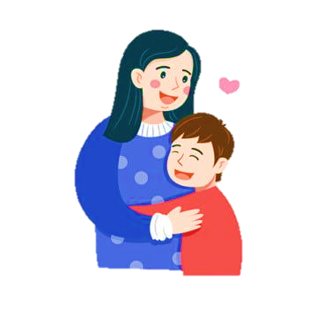
Trong đoạn văn trên bạn nhỏ kể về ai?
- Trong đoạn văn trên bạn nhỏ kể về mẹ.

Slide 7
Tìm những câu thể hiện rõ tình cảm của bạn nhỏ đối với mẹ?
Trong nhà, mẹ là người luôn ở bên tôi. Mỗi khi tôi ốm hay mệt, mẹ thức thâu đêm chăm sóc tôi. Mỗi khi gặp bài học khó, mẹ là người động viên, giúp đỡ tôi. Được ai khen, tôi nghĩ ngay đến mẹ. Tôi biết mẹ sẽ rất vui khi tôi làm được việc tốt. Tôi rất yêu mẹ tôi.

Slide 8
Vì sao mẹ được bạn nhỏ yêu quý?
- Mẹ được bạn nhỏ yêu quý vì bạn nhỏ nhận ra tình cảm mà mẹ dành cho mình.

Slide 9
BY YUSHEN

Slide 10
Bài 2: Viết 3 – 4 câu thể hiện tình cảm của em đối với người thân:
- Em muốn kể về ai trong gia đình?
(Bố, mẹ, ông, bà, anh chị em….)
- Em có tình cảm như thế nào với người đó? Vì sao?
(Em rất yêu thương bố vì bố luôn quan tâm, chiều chuộng em…)

Slide 11
M:
Trong gia đình, người em luôn kính trọng và tin yêu nhất là bố.
Bố em năm nay ngoài ba mươi tuổi. Bố là bộ đội, cũng là kỹ sư giỏi. Mái tóc đen nhánh của bố luôn được cắt gọn gàng. Bố thường mặc những chiếc áo phông trông rất trẻ trung. Những lúc mặc quân phục, trông bố rất oai phong. Bố em là người tận tụy trong công việc. Nhìn những cây cầu mới được dựng lên, em càng thấy hiểu về công việc của bố và càng tự hào về bố hơn. Mặc dù công việc bận rộn nhưng bố vẫn luôn chăm lo cho gia đình. Không chỉ giúp mẹ việc nhà, bố còn dạy em học mỗi tối.
Bố đúng là người bố tuyệt vời của em.

Slide 12
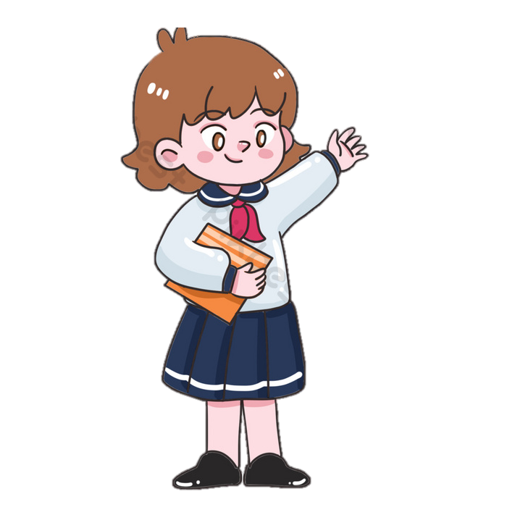
Tìm đọc một bài thơ, câu chuyện về tình cảm giữa các thành viên trong gia đình.

Slide 13
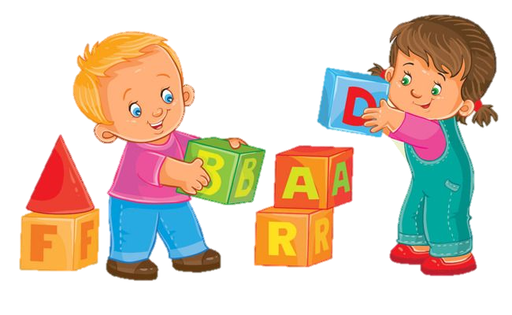
Anh nâng dịu dàng
Mẹ cho quà bánh
Chia em phần hơn
Có đồ chơi đẹp
Cũng nhường em luôn
Làm anh thật khó
Nhưng mà thật vui
Ai yêu em bé
Thì làm được thôi.
Làm anh khó đấy
Phải đâu chuyện đùa
Với em bé gái
Phải người lớn cơ
Khi em bé khóc
Anh phải dỗ dành
Nếu em bé ngã

Slide 14
- Hôm nay các em học bài gì?
- Xem lại bài và chuẩn bị bài tiếp theo.

Slide 15
BY YUSHEN
Tạm biệt các em !

